Slide 1
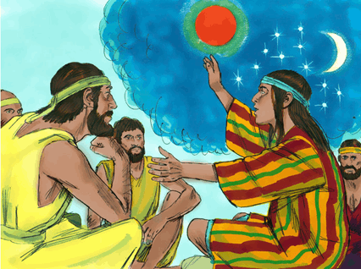
Buah –buah kebenaran yusuf

Slide 2

MUSIM GUGUR
MUSIM DINGIN
MUSIM SEMI
MUSIM PANAS

Slide 3
MUSIM SEMI
Musim semi terjadi setelah musim dingin,
di mana tumbuh-tumbuhan
mekar kembali,
karna itulah musim semi
juga disebut "musim bunga".
musim semi membuatsiang hari
menjadi lebih panjang
daripada malam hari.
hawa di musim semi biasanya
terasa agak panas
karena menjelang musim panas.

Slide 4
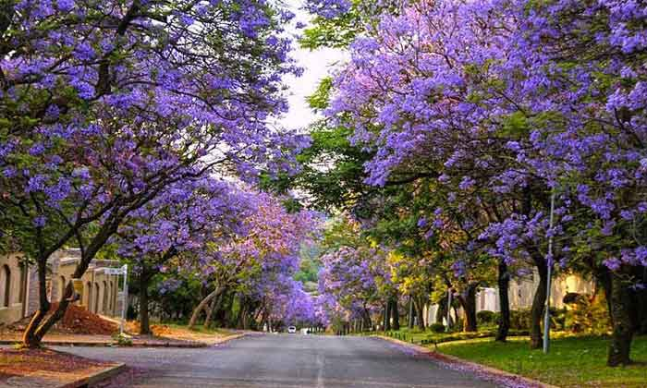
APAKAH MUSIM SEMI KEHIDUPAN ITU?
VISI, IMPIAN, HARAPAN,
  DAN CITA-CITA.
PALING INDAH, DI ZONA NYAMAN.
MENJADI ANAK KESAYANGAN AYAH, ADALAH MUSIM SEMI YUSUF

Slide 5
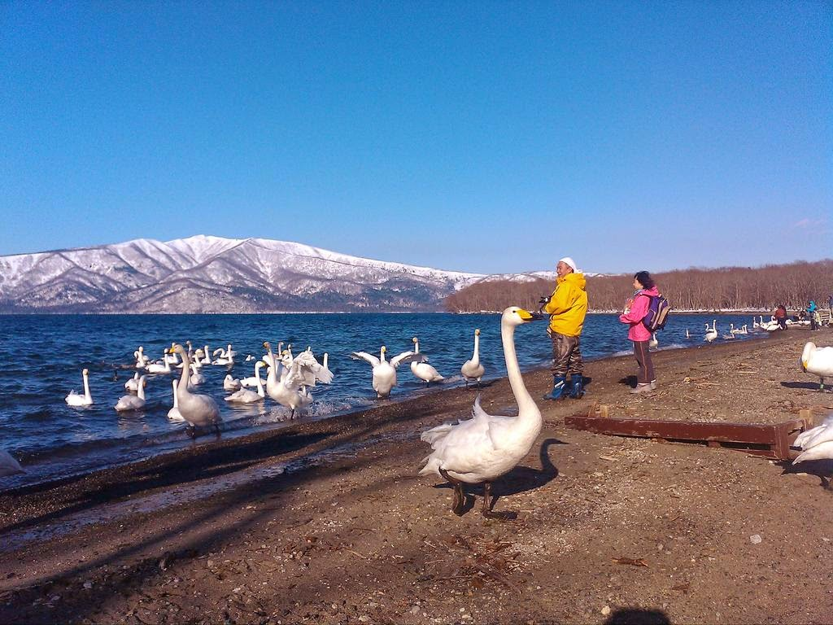
APAKAH MUSIM PANAS KEHIDUPAN ITU?
BUAH-BUAHAN DAN TUMBUH-TUMBUHAN UMUMNYA SEDANG PADA MASA PERTUMBUHAN PENUHNYA,KELAS-KELAS PELAJARAN MUSIM PANAS UNTUK MENAMBAH PENGETAHUAN.
BERTUMBUH DALAM IMAN,PEKERJAAN, PELAYANAN,
BEKERJA KERAS,BANYAK KEGIATAN, BANYAK PEMBELAJARAN, DLL
MASA DIMANA KITA DIBENTUK DAN DITEMPA
DIJUAL, DIPERBUDAK, DIPENJARA ADALAH MUSIM PANAS DALAM HIDUP YUSUF

Slide 6
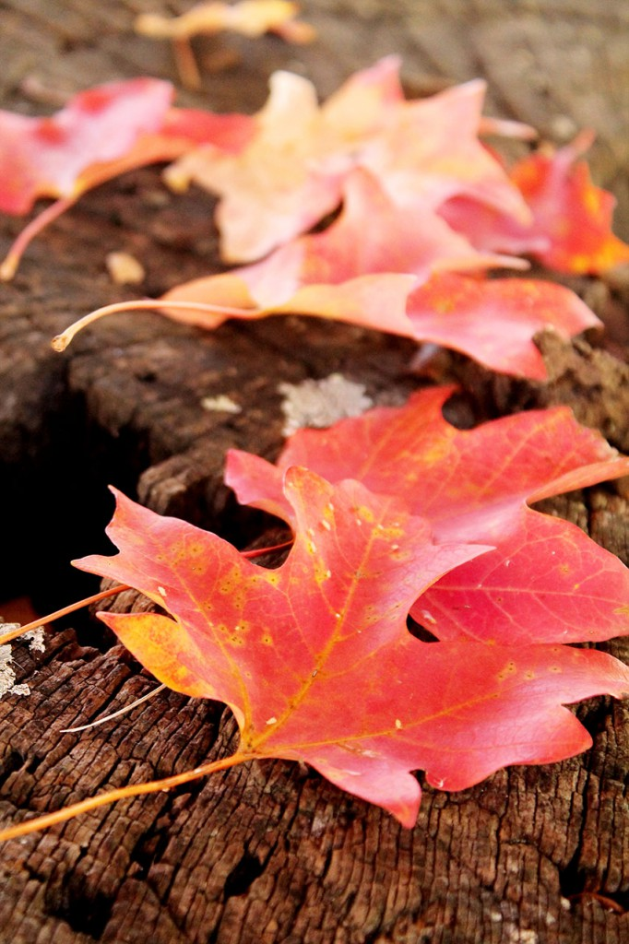
APAKAH MUSIM GUGUR/PANEN KEHIDUPAN ITU?
MUSIM PANEN BAGI TANAMAN-TANAMAN YANG DITANAM ATAU BERSEMI PADA MUSIM SEMI, DAUN-DAUNNYA LURUH
MENIKMATI HASIL DARI KERJA KERAS KITA, HASIL DARI AIR MATA KITA, HASIL DARI PELAYANAN KITA.
KETIKA YUSUF MENJADI SEORANG RAJA MUDA DI MESIR, YUSUF MEMASUKI MUSIM GUGUR, DI MANA BUAH-BUAHNYA MULAI BERMUNCULAN, PANEN RAYA TERJADI, APA YANG SUDAH DITABUR KINI DITUAINYA.
KETEKUNANNYA SELAMA INI, KETABAHANNYA, KEJUJURANNYA, KERJA KERASNYA, INTEGRITASNYA, KEKUDUSAN HIDUP YANG DIA JAGA, DLSB. KINI MEMBUAHKAN HASIL BERUPA; KEPERCAYAAN, KESEMPATAN, PENGHARGAAN, HUBUNGAN YANG SEHAT, DLL

Slide 7
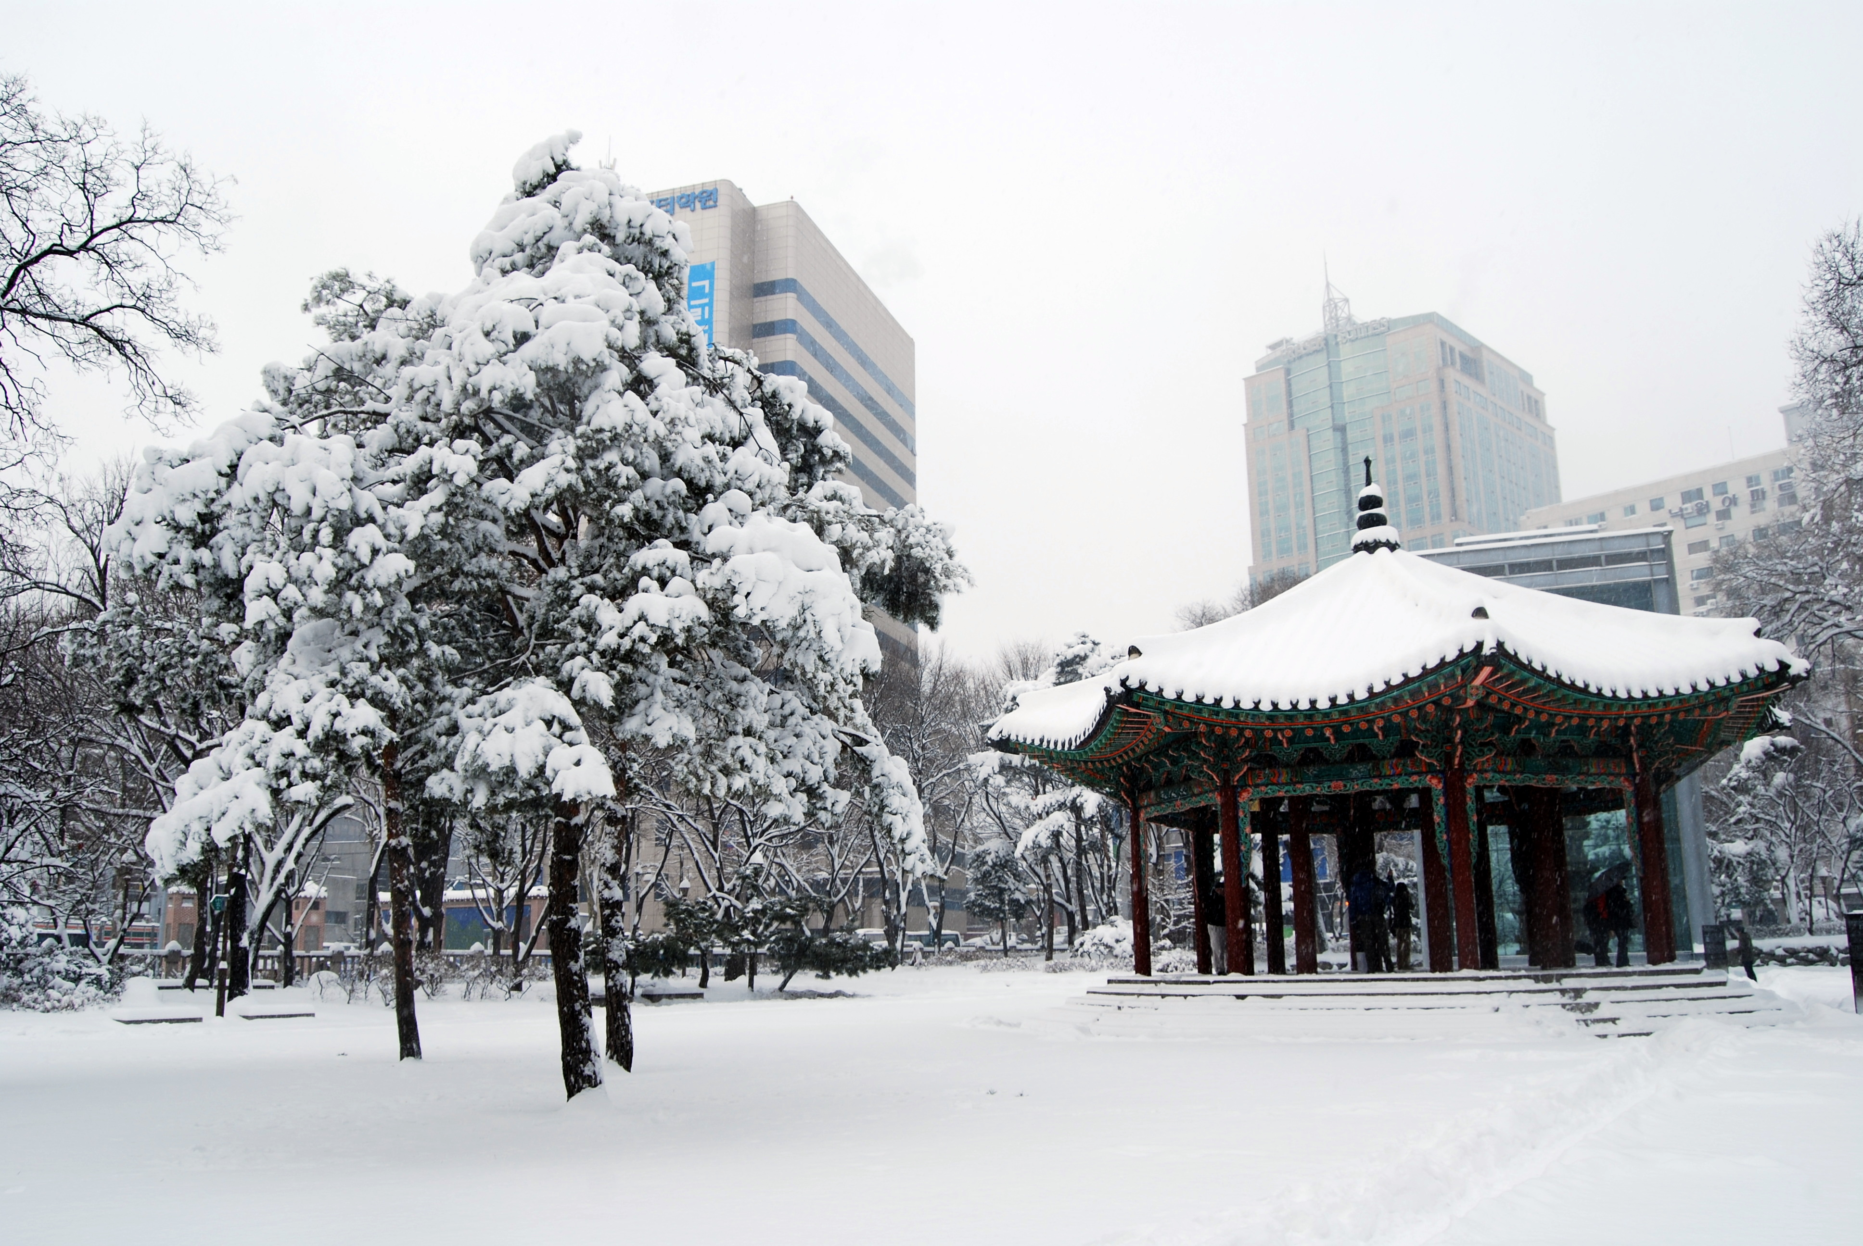
APAKAH MUSIM DINGIN KEHIDUPAN ITU?
BEKU, MASUK DALAM TABUNG ANAK PANAH, MASA SELA,
MASA JEDA, MASA GANTI BULU SEPERTI PADA BURUNG RAJAWALI.
DI MASA INI ADA KEKUATAN BARU
BILA BURUNG RAJAWALI BERHENTI TERBANG,
MELAINKAN DUDUK MENGHADAP SINAR MATAHARI.
MUSIM KEINTIMAN DENGAN TUHAN,
KARENA TUHAN AKAN PERLENGKAPI LEBIH LANJUT
UNTUK SUATU PEKERJAAN YANG LEBIH BESAR LAGI/
ATAUPUN MEREGENERASI
TRAUMA DAN KEBANGGAAN MASA LALU YANG HARUS DIENOLKAN
MASA SANGAT BERHARGANYA MINYAK CADANGAN
MASA TUA YUSUF ADALAH MASA INI.
SAMA SEPERTI JUGA MASA TUA DAUD,
DIA HARUS MENYERAHKAN KEPEMIMPINAN PADA SALOMO

Slide 8
EMPAT MUSIM
YANG SELALU KITA ALAMI
DALAM HIDUP KITA
BISA JADI BERBEDA
PADA TIAP BIDANG
KEHIDUPAN KITA

Slide 9
CONTOH;
DI BIDANG PEKERJAAN SUDAH MASUK KE MUSIM GUGUR/ PANEN
TETAPI DI BIDANG ROHANI MASIH BAYI ROHANI/ PETOBAT BARU/ MASIH DI MUSIM SEMI.

Slide 10
JANGAN SALAH
DALAM MEMPERLAKUKAN
TIAP MUSIM

Slide 11
Salah musim?
ADA WAKTUNYA MENANAM,
JANGAN SEGAN UNTUK MENABUR IMPIAN, HARAPAN, DOA
ADA WAKTUNYA BERTUMBUH, DIPANGKAS, DIBERSIHKAN,
JANGAN LARI DARI PROSES
ADA WAKTUNYA PANEN RAYA,
JANGAN TERLEWATKAN, KARENA MASA TUAIAN JUGA BISA BERLALU.
ADA WAKTUNYA BERDIAM DAN MEREGENERASI,
JANGAN MEMAKSA BEKERJA.

Slide 12
DARI MUSIM PANAS
KE MUSIM GUGUR/ MUSIM PANEN
IBRANI 12:11
MEMANG TIAP-TIAP GANJARAN PADA WAKTU IA DIBERIKAN TIDAK MENDATANGKAN SUKACITA, TETAPI DUKACITA
TETAPI KEMUDIAN IA MENGHASILKAN BUAH KEBENARAN
YANG MEMBERIKAN DAMAI KEPADA MEREKA YANG DILATIH OLEHNYA

Slide 13
TERJEMAHAN LAIN
SEMUA DIDIKAN PADA SAAT DIBERIKAN MEMANG TIDAK MENYENANGKAN DAN MENYAKITKAN, AKAN TETAPI SESUDAH ITU AKAN MENGHASILKAN BUAH KEBENARAN YANG MEMBERIKAN DAMAI SEJAHTERA KEPADA MEREKA YANG DILATIH OLEH DIDIKAN ITU.

Slide 14
MUSIM PANAS DALAM HIDUP YUSUF
KEJADIAN 39:2-6
TETAPI TUHAN MENYERTAI YUSUF , SEHINGGA IA MENJADI SEORANG YANG SELALU BERHASIL DALAM PEKERJAANNYA; MAKA TINGGALLAH IA DI RUMAH TUANNYA, ORANG MESIR ITU. SETELAH DILIHAT OLEH TUANNYA, BAHWA YUSUF DISERTAI TUHAN DAN BAHWA TUHAN MEMBUAT BERHASIL SEGALA SESUATU YANG DIKERJAKANNYA, MAKA YUSUF MENDAPAT KASIH TUANNYA, DAN IA BOLEH MELAYANI DIA; KEPADA YUSUF DIBERIKANNYA KUASA ATAS RUMAHNYA ^{I} DAN SEGALA MILIKNYA ^{J} DISERAHKANNYA PADA KEKUASAAN YUSUF. SEJAK IA MEMBERIKAN KUASA DALAM RUMAHNYA DAN ATAS SEGALA MILIKNYA KEPADA YUSUF, TUHAN MEMBERKATI RUMAH ORANG MESIR ITU KARENA YUSUF, SEHINGGA BERKAT TUHAN ADA ATAS SEGALA MILIKNYA, BAIK YANG DI RUMAH MAUPUN YANG DI LADANG. SEGALA MILIKNYA DISERAHKANNYA PADA KEKUASAAN YUSUF, DAN DENGAN BANTUAN YUSUF IA TIDAK USAH LAGI MENGATUR APA-APAPUN SELAIN DARI MAKANANNYA SENDIRI. ADAPUN YUSUF ITU MANIS SIKAPNYA DAN ELOK PARASNYA.

Slide 15
Maka tinggallah ia di rumah tuannya.
TIDAK SERTA MERTA TINGGAL DI RUMAH POTIFAR
TETAPI SELALU TINGGAL DALAM PENYERTAAN TUHAN, SEHINGGA SELALU BERHASIL DALAM PEKERJAANNYA
SEHINGGA PADA AKHIRNYA DAPAT TINGGAL DI RUMAH TUANNYA
YUSUF DILATIH UNTUK BERJALAN BERSAMA TUHAN,
SELALU TINGGAL DALAM PERKENANAN TUHAN,
JUJUR, TAAT, SETIA, RENDAH HATI, MAU DIAJAR, MAU DIBENTUK, MAU DITEGUR, MAU DIARAHKAN, MAU BELAJAR BERADAPTASI DENGAN LINGKUNGAN BARU, BANGSA BARU, BAHASA BARU, BUDAYA BARU, DLL
SETELAH ITU DIBUKTIKAN, BARULAH YUSUF DIPERKENANKAN MASUK KE RUMAH POTIFAR DAN DAPAT KAMAR DI SANA.

Slide 16
Setelah dilihat oleh tuannya,
Yusuf menjadi pribadi yang SIAP DINILAI, siap dilihat,
siap diberi label,
siap diukur dalam standart tertentu.

Slide 17
JANGAN MENJADI PRIBADI YANG TIDAK SIAP UNTUK DINILAI
TIDAK MAU DITEGUR
TIDAK MAU DIKRITIK
TIDAK MAU MENDENGARKAN MASUKAN/ NASIHAT/ PERINGATAN
TIDAK MAU TUNDUK PADA PEMIMPIN
TIDAK MAU DIBENTUK
TIDAK MAU DIATUR

Slide 18
AKIBATNYA
ADA PROSES
PEMATANGAN BUAH
YANG TIDAK SEMPURNA
PADA SAAT PANEN TIBA,
BUAHNYA TIDAK SEMPURNA, MENGKAL/ SETENGAH MENTAH

Slide 19
UJIAN PROMOSI YANG TERJADI DI MUSIM PANAS/ BELUM MUSIM PANEN
TUHAN MEMBUAT BERHASIL SEGALA SESUATU YANG DIKERJAKANNYA, MAKA YUSUF MENDAPAT KASIH TUANNYA, DAN IA BOLEH MELAYANI DIA; KEPADA YUSUF DIBERIKANNYA KUASA ATAS RUMAHNYA DAN SEGALA MILIKNYA DISERAHKANNYA PADA KEKUASAAN YUSUF
APAKAH YUSUF LULUS DALAM UJIAN PROMOSI?

Slide 20
YUSUF LULUS DALAM PROMOSI DI MUSIM PANAS
"MARILAH TIDUR DENGAN AKU,” TETAPI YUSUF MENOLAK DAN BERKATA KEPADA ISTERI TUANNYA ITU: "DENGAN BANTUANKU TUANKU ITU TIDAK LAGI MENGATUR APA YANG ADA DI RUMAH INI DAN IA TELAH MENYERAHKAN SEGALA MILIKNYA PADA KEKUASAANKU, BAHKAN DI RUMAH INI IA TIDAK LEBIH BESAR KUASANYA DARI PADAKU, DAN TIADA YANG TIDAK DISERAHKANNYA KEPADAKU SELAIN DARI PADA ENGKAU, SEBAB ENGKAU ISTERINYA. BAGAIMANAKAH MUNGKIN AKU MELAKUKAN KEJAHATAN YANG BESAR INI DAN BERBUAT DOSA TERHADAP ALLAH ? "

Slide 21
UJIAN DI MUSIM PANAS SANGAT MENENTUKAN HASIL PANENAN
DI MUSIM GUGUR/ MUSIM PANEN
APAKAH BUAHNYA MATANG?
CONTOH; BILA YUSUF GAGAL MEMPERTAHANKAN IMAN
DI HADAPAN NYONYA POTIFAR
MAKA SEMUA IMPIANNYA
TIDAK AKAN TERGENAPI= GAGAL PANEN

Slide 22
APA SAJA YANG TUHAN LATIHKAN
PADA YUSUF DI MUSIM PANAS?
KEMAMPUAN MEMANAGEMENT/ MENGATUR
KEMAMPUAN BERGAUL/ BERADAPTASI DENGAN BANYAK ORANG
KEMAMPUAN BERGANTUNG PADA TUHAN, SAAT DIA JAUH DARI ORANG TUA/ JAUH DARI KELUARGA
KEMAMPUAN UNTUK MEMILIKI SPIRIT OF EXCELLENCE/ SELALU MELAKUKAN YANG THE BEST/ SELALU MELAKUKAN YANG TERBAIK/ DI ATAS RATA-RATA/ MORE THAN EVERAGE
KEMAMPUAN UNTUK TAHAN BANTING DALAM KERJA KERAS
KEMAMPUAN DALAM KERJA TIM
KEMAMPUAN TUNDUK PADA PEMIMPIN
HIKMAT UNTUK MENAFSIRKAN MIMPI, KARENA YUSUF SELALU PEGANG MIMPI-MIMPINYA SENDIRI

Slide 23
BUAH BUAH KEBENARAN SEPERTI APA
YANG TUHAN INGIN LATIHKAN DI HIDUP KITA??
YAKOBUS 3: 17-18
TETAPI HIKMAT YANG DARI ATAS ADALAH
PERTAMA-TAMA MURNI,
SELANJUTNYA PENDAMAI, PERAMAH, PENURUT,
PENUH BELAS KASIHAN DAN BUAH-BUAH YANG BAIK,
TIDAK MEMIHAK DAN TIDAK MUNAFIK.
DAN BUAH YANG TERDIRI DARI KEBENARAN
DITABURKAN DALAM DAMAI
UNTUK MEREKA YANG MENGADAKAN DAMAI.

Slide 24
INILAH HASIL DARIPADA TIDAK SALAH MENYIKAPI MUSIM PANAS
AMSAL 22:29
PERNAHKAH ENGKAU MELIHAT ORANG YANG CAKAP DALAM PEKERJAANNYA?
DI HADAPAN RAJA-RAJA IA AKAN BERDIRI, BUKAN DI HADAPAN ORANG-ORANG YANG HINA

Slide 25
YUSUF PADA MUSIM GUGUR/PANEN
MENJADI DISTRIBUTOR PANGAN KE SELURUH DUNIA
KARENA TIDAK SALAH SIKAP
DI MUSIM PANAS DALAM HIDUPNYA

